Slide 1

义务教育课程标准实验教科书
语文 第一册
操场上
深圳市铁路小学 巢国徽

Slide 2
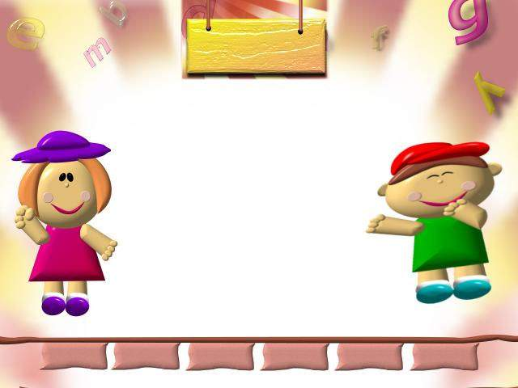
我会认
罗 洁
江雨涛

Slide 3
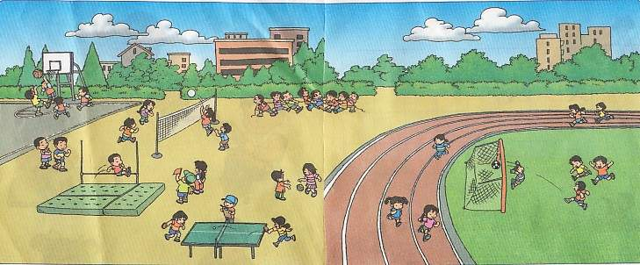

dǎ qiú
打 球
bá hé
拔 河
pāi pí qiú
拍 皮 球
tiào gāo
跳 高
pǎo bù
跑 步
t ī zú qiú
踢 足 球

Slide 4


dǎ qiú
打 球
bá hé
拔 河
pāi pí qiú
拍 皮 球
tiào gāo
跳 高
pǎo bù
跑 步
tī zú qiú
踢 足 球

Slide 5

dǎ
打
qiú
球
bá
拔
pāi
拍
tiào
跳
ɡāo
高
pǎo
跑
bù
步
zú
足

Slide 6

球
跳
拔
拍
打
足
高
跑
步

Slide 7

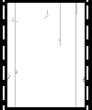
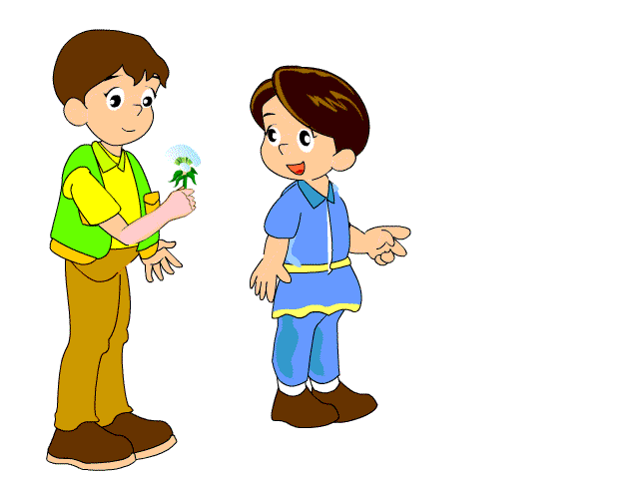

找
朋
友

Slide 8

我会写
八

Slide 9
比一比
八
入

Slide 10
我会写
入

Slide 11


líng shéng xiǎng xià kè le
铃 声 响 ， 下 课 了，
cāo chǎng shàng zhēn rè nào
操 场 上 ， 真 热 闹，
tiào gāo bá hé pāi pí qiú
跳 高 拔 河 拍 皮 球，
tiān tiān duàn liàn shēn tǐ hǎo
天 天 锻 炼 身 体 好。

Slide 12
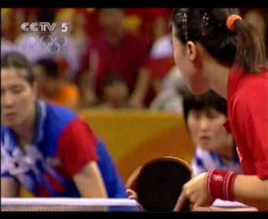

Slide 13
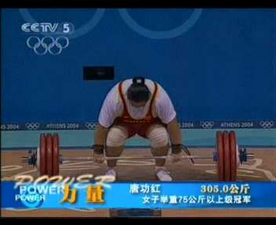

Slide 14
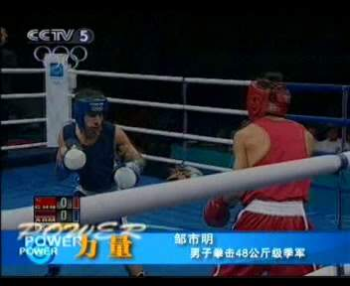

Slide 15
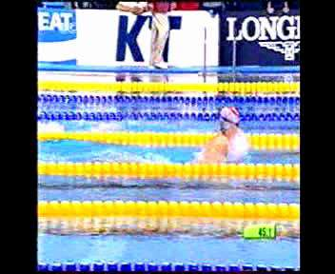

Slide 16
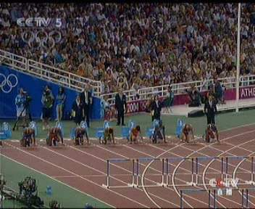

Slide 17
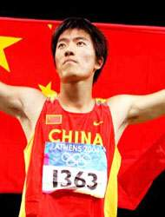

Slide 18

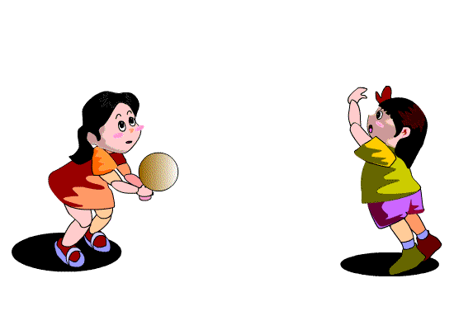
2008年北京奥运会
会徽——中国印

Slide 19
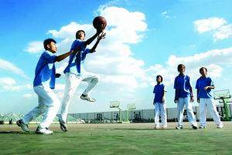
小朋友们再见！

